Slide 1

Client-Group Android新员工培训
熊天平
2019年3月20日

Slide 2
目录
1.业务介绍
2.入职培训
3.项目流程
4.考核相关

Slide 3
业务介绍
欢迎您加入东南亚最大的电商平台---Shopee
Android Team
SZ Dev Center
Client Group
Ios Team

Slide 4
业务介绍
Live
ToC 项目组
Feeds
Game
SPX
SSC 项目组
Shopee Supply Chain
Android Team
TWS
WMS
AirPay 项目组
APA
APC

Slide 5
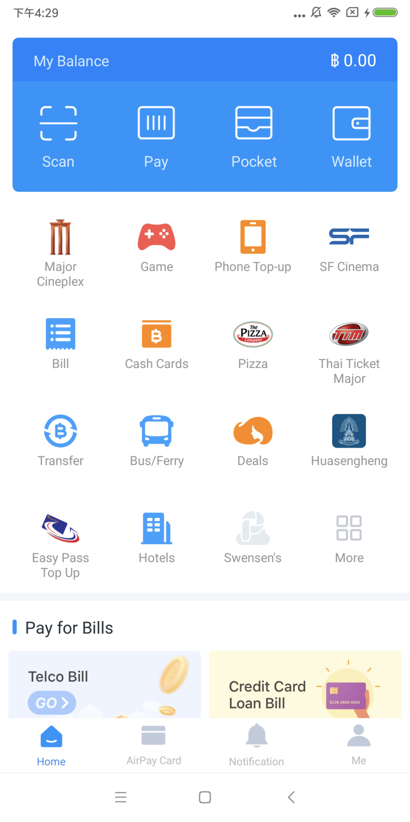
业务介绍
AirPay（APA）主要是针对东南亚的支付类APP，属于Sea集团旗下的三大子业务之一。为东南亚用户提供支付，充值，数字购买，电影票，酒店以及其他生活类缴费服务。
AirPay Counter（APC）主要是为东南亚商家提供钱包管理，支付管理，订单管理。类似天猫小店的一款产品

Slide 6
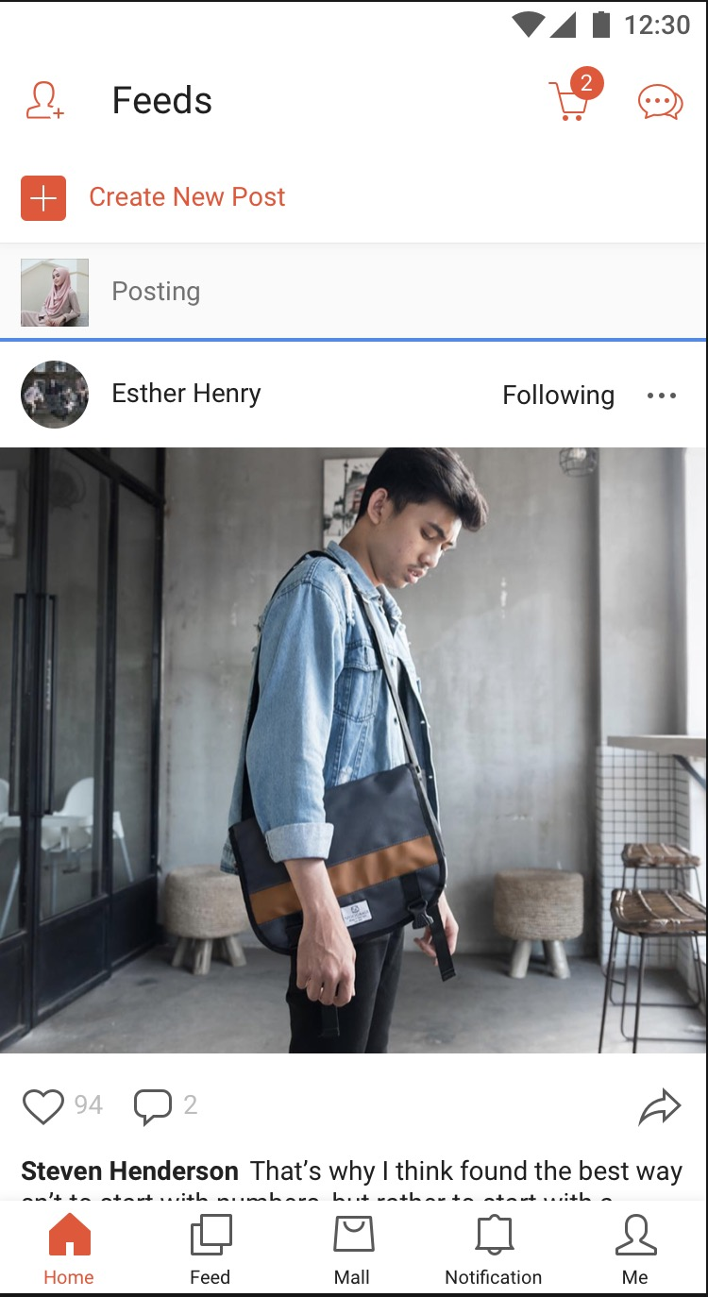
业务介绍
Feeds主要是一款类似于微淘的产品，是属于Shopee主APP第二个Tab的内容。主要功能包括信息流产生，传播，展示。具体内容介绍：https://confluence.shopee.io/pages/viewpage.action?pageId=51110005

Slide 7
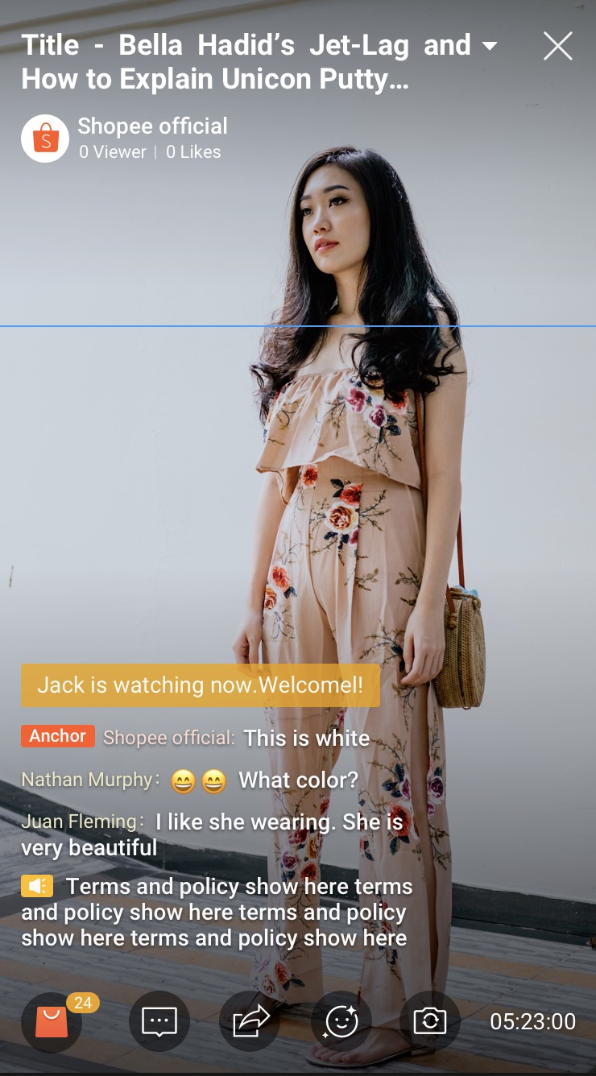
业务介绍
Live 主要是Shopee App 上面的直播频道，主要有两种产品形态，直播答题和边卖边播。产品设计以及主要交互介绍： https://confluence.shopee.io/pages/viewpage.action?pageId=53384570

Slide 8
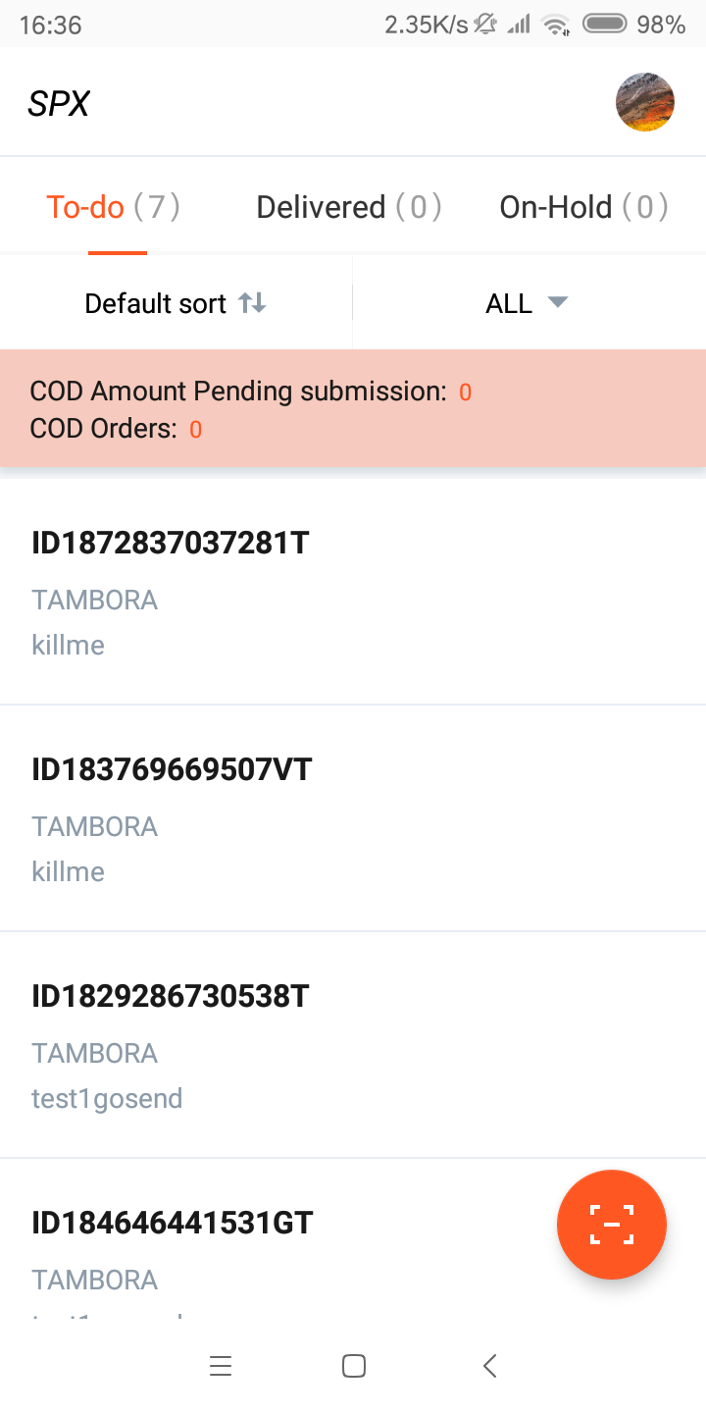
业务介绍
SPX（Shopee Express）主要是一款物流类，
协助Shopee自建物流体系快速运转的产品。主要功能是给终端快递员快速的实现揽件，地图导航，智能路径规划，用户收件。

Slide 9
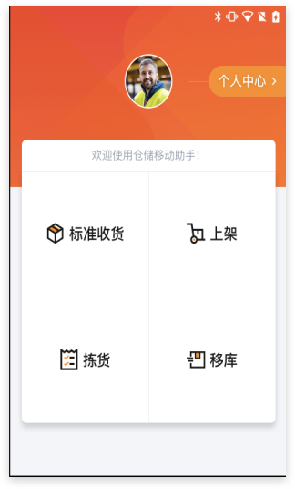
业务介绍
PDA（WMS/TMS）主要是为Shopee的物流仓库提供仓库管理服务的应用，包括TMS和WMS。

Slide 10
入职培训-团队培训
导师制:会为每个新员工配备一位导师
EntryTask:根据不同的项目有不同的入门任务，主要是帮助新员工快速熟悉环境搭建，开发中常用的技术栈，代码规范
入职材料学习: 包括代码规范，技术栈，业务介绍，项目流程
分享: Android团队的双周技术分享，公司组织的一些技术分享

Slide 11
入职培训-公司培训
入职指引：新员工第一天都会参加，主要是介绍Shopee，深圳研发组织架构，业务范围，公司规章制度，公司福利
分享：公司定期会组织一些技术分享，新员工可以根据自己的技术栈，兴趣爱好，时间安排，选择参加。

Slide 12
项目流程
当你完成了前两周的入职学习之后，你需要了解一下整体的项目流程和工作流程
具体可以参考：https://drive.google.com/drive/folders/1jizCvq05UT8pSDREhbr8rsHAK1TdRHgd
相关知识：BPM，PM，BRD，PRD，jira，git，版本文件
BRD: 业务需求文档，Business PM产出
PRD: 产品需求文档，Feature PM产出
Jira:记录每个需求，状态流转，问题记录
版本文件：整体对应一个PRD文档，管理若干jira状态

Slide 13
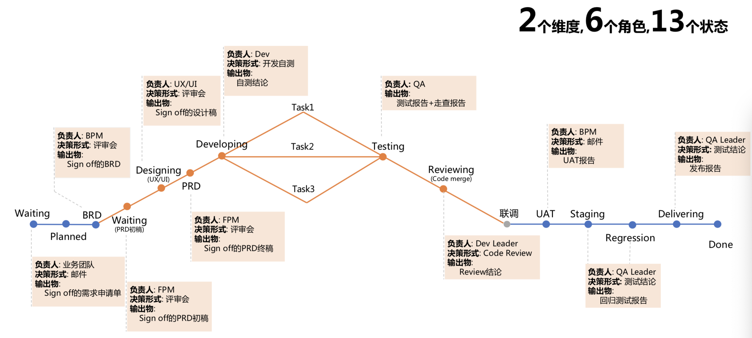
项目流程
新员工前两周主要任务:
1.熟悉公司规章制度，办公环境
2.熟悉团队业务项目，技术栈，开发环境搭建
3.熟悉导师提供的入职材料
4.完成EntryTask相关内容，导师review，评分
5.与Leader沟通试用期目标（一般EntryTask完成之后进行）

Slide 14
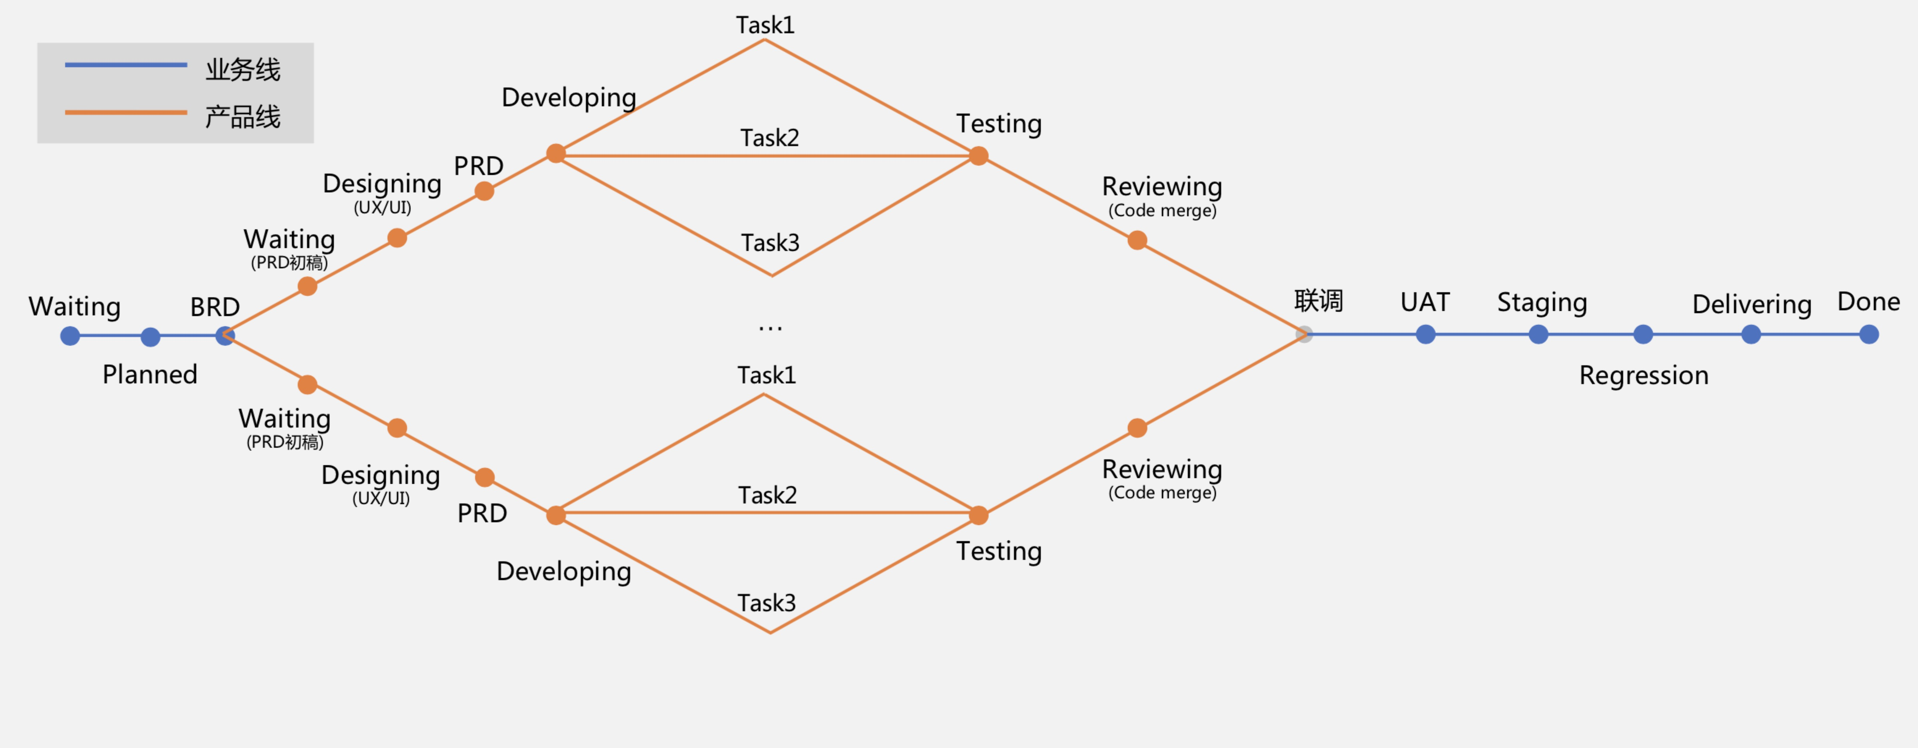
项目流程
我们需要重点关注Developing阶段的流程，下面是深圳研发中心整体的流程

Slide 15
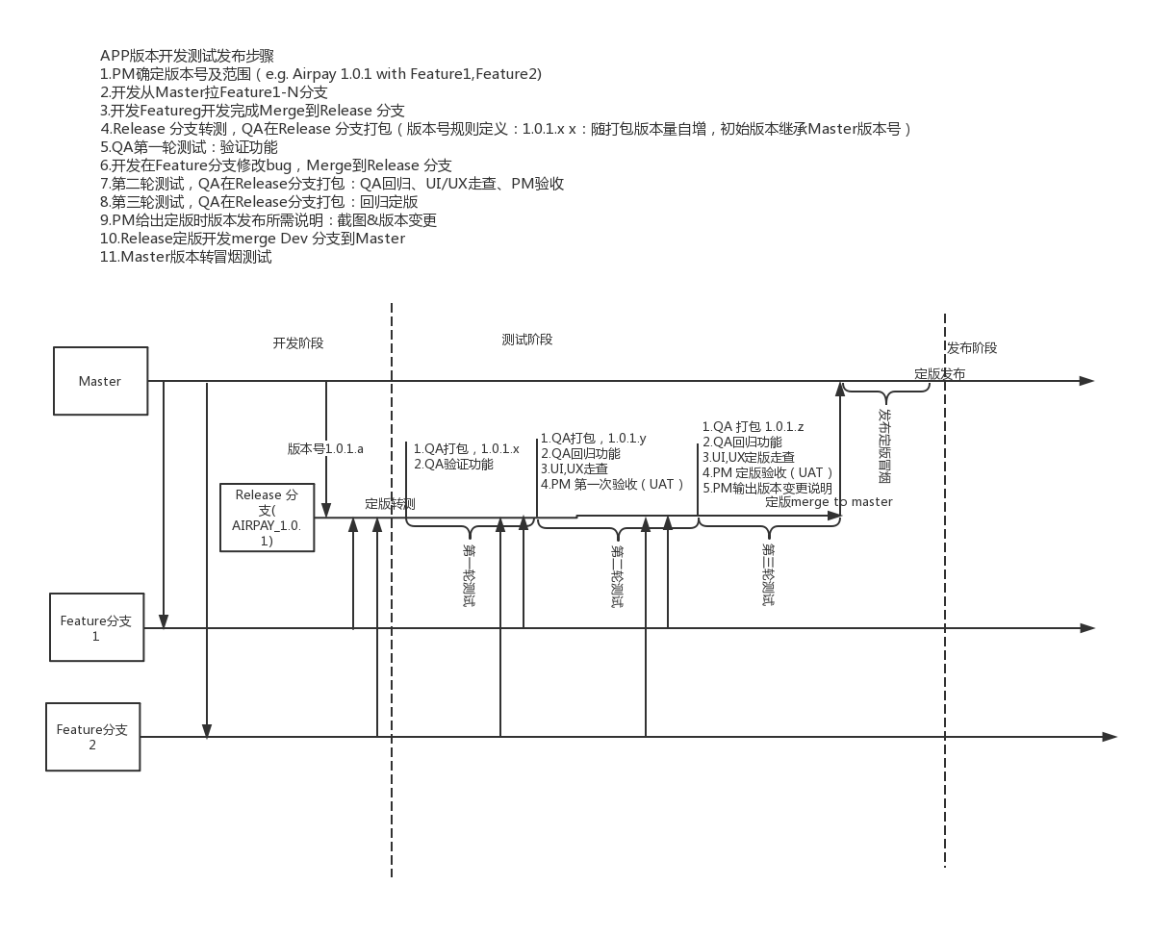
项目流程

Slide 16
项目流程
项目沟通机制
1.Member周报
格式参考：https://confluence.shopee.io/pages/viewpage.action?pageId=48704031
结合jira，版本文件
抄送leader，manager和团队成员
2.项目组周报（Leader）
3.项目组周会
4.项目IM群

Slide 17
考核
考核周期：试用期考核，季度考核，年度考核
考核等级：S，A，B，C，D
考核依据：jira

Slide 18
QA
THANK YOU

